Slide 1
6 КЛАС
Практична робота №6
«Перегляд зображень та змінення значень їх властивостей»
Виконала: Дихнич Світлана Борисівна
вчитель інформатики

Slide 2
ПРИГАДАЙ!
1. Як можна переглянути зображення, використовуючи програми Paint та PowerPoint?
2. Які пристрої використовують для перегляду зображень?
3. Які програмні засоби має операційна система Windows для пере­гляду зображень?
4. Як переглянути зображення, використовуючи програму Провідник?
5. Як запустити на виконання програму Засіб перегляду зобра­жень і факсів?

Slide 3
ПРИГАДАЙ!
6. Які можливості надає користувачу програма Засіб перегляду зо­бражень і факсів для перегляду зображень? А для редагування зображень?
7. Як запустити на виконання програму Microsoft Office Picture Manager?
8. Які дії над зображеннями можна виконати в програмі Microsoft Office Picture Manager?
9. Яка різниця між можливостями, що надаються користувачеві
для редагування зображень, програм Засіб перегляду зображень
і факсів та Microsoft Office Picture Manager?

Slide 4
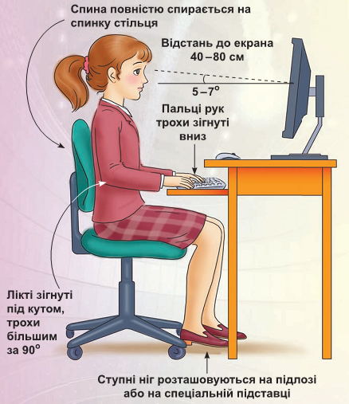
Працюємо за комп’ютером
Увага! Під час роботи з комп’ютером дотримуйтеся правил безпеки та санітарно-гігієнічних норм.

Slide 5
Працюємо за комп’ютером
ПРАКТИЧНА РОБОТА № 6*
«Перегляд зображень і змінення значень їх властивостей»
Увага! Під час роботи з комп'ютером дотримуйтеся правил без­пеки та санітарно-гігієнічних норм
Перегляньте зображення, розміщені у файлах папки Розділ 3\ Пункт 3.3\Практична 6, з використанням Засобу перегляду зо­бражень і факсів. Поверніть зображення з файлів практична6.08.jpg і прaктична6.13.jpg. Закрийте вікно програми Засіб перегля­ду зображень і факсів.
* Практичні завдання розміщенні в підручнику на ст. 108-109.

Slide 6
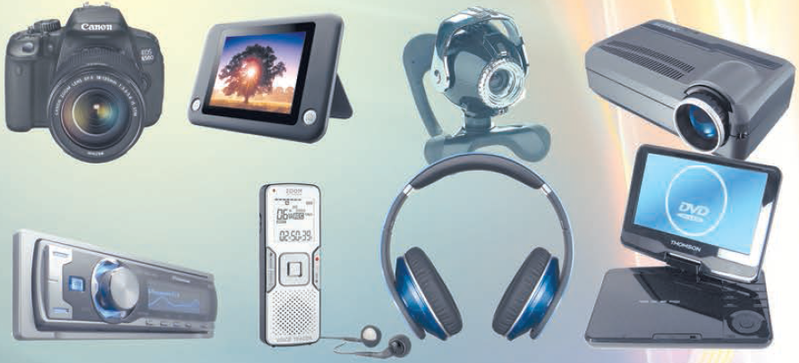
Працюємо за комп’ютером
2. Відкрийте вікно програми Microsoft Office Picture Manager. Відобразіть у Робочому полі вікна програми вміст папки Розділ 3\ Пункт 3.3\Практична 6. Виконайте такі операції з редагування зображень:

Slide 7
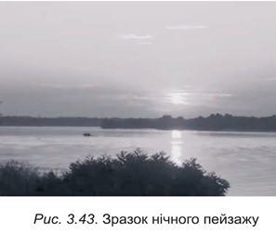
Працюємо за комп’ютером
Перетворіть зображення з файлу практична6.12.jpg з вико­ристанням інструментів вкладки Колір на нічний пейзаж від­повідно до зразка (рис. 3.43). Збережіть зображення у файлі з тим самим іменем у власній папці.

Slide 8
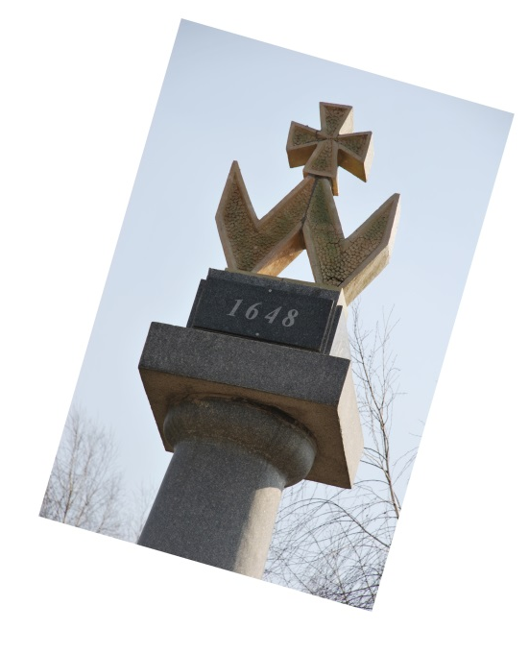
Працюємо за комп’ютером
2) Поверніть зображення з файлу практична6.14.jpg так, щоб герб міста Чигирина розміщувався вертикально. Збережіть зо­браження у файлі з тим самим іменем у власній папці.

Slide 9
Працюємо за комп’ютером
3) Обітніть зображення з файлу практична6.04.jpg відповідно до зразка (рис. 3.44). Збережіть зображення у файлі з тим самим іменем у власній папці.

Slide 10
Працюємо за комп’ютером
4) Змініть розміри зображень з файлів практична6.02.jpg і практична6.07.jpg, установивши 40 % від початкової висоти і ширини. Збережіть зображення у файлах з тими самими іменами у власній папці.
5) Усуньте ефект «червоних очей» у зображенні з файлу практична6.01.jpg. Збережіть зображення у файлі з тим самим іменем у власній папці.
3. Закрийте вікно програми Microsoft Office
Picture Manager.

Slide 11
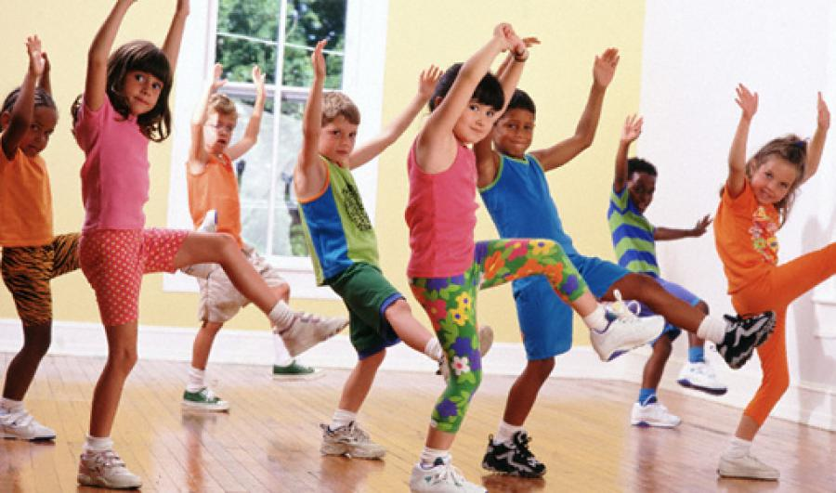
Фізкультхвилинка

Slide 12
Домашнє завдання
Повторити розділ 3 «Мультимедіа» та підготуватися до контрольної роботи.
Дякую за увагу!

